Slide 1
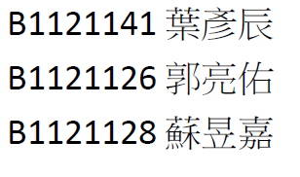
實驗三

Slide 2
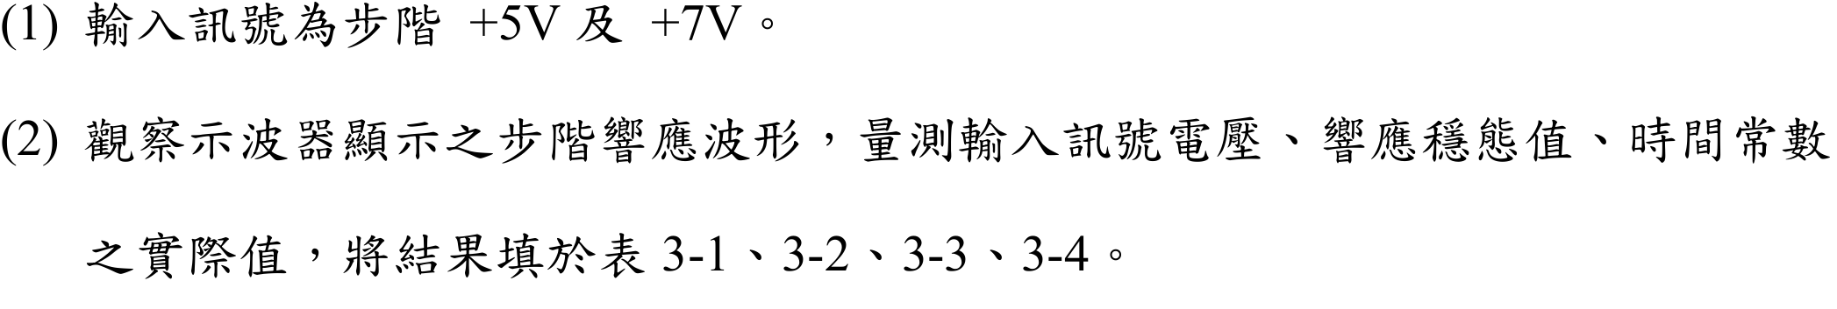
實驗3-1

Slide 3
表 3-1、+5V 直流馬達增益
步階輸入訊號 Ea(V) | 響應穩態值 ωss(rpm) | 響應穩態值 ωss(V) | 直流馬達增益 km=ωss(rpm)/Ea(V)
5 | 1536 | 4.34 | 307.2
表 3-2、+5V 直流馬達時間常數
步階響應穩態值之 0.632 0.632*ωss(V) | 直流馬達時間常數 τ
2.717 | 0.53 s

Slide 4
表 3-3、+7V 直流馬達增益
步階輸入訊號 Ea(V) | 響應穩態值 ωss(rpm) | 響應穩態值 ωss(V) | 直流馬達增益 km=ωss(rpm)/Ea(V)
7 | 2198.4 | 6.19 | 314.05
表 3-4、+7V 直流馬達時間常數
步階響應穩態值之 0.632 0.632*ωss(V) | 直流馬達時間常數 τ
3.91 | 0.49 s

Slide 5
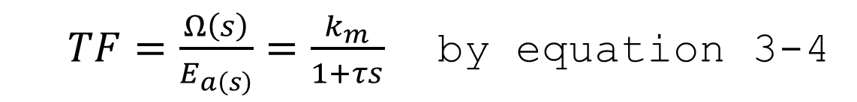
實驗3-1
$TF=\frac{Ω\left(s\right)}{E_{a\left(s\right)}}=\frac{k_{m}}{1+τs}$ by equation 3-4

Slide 6
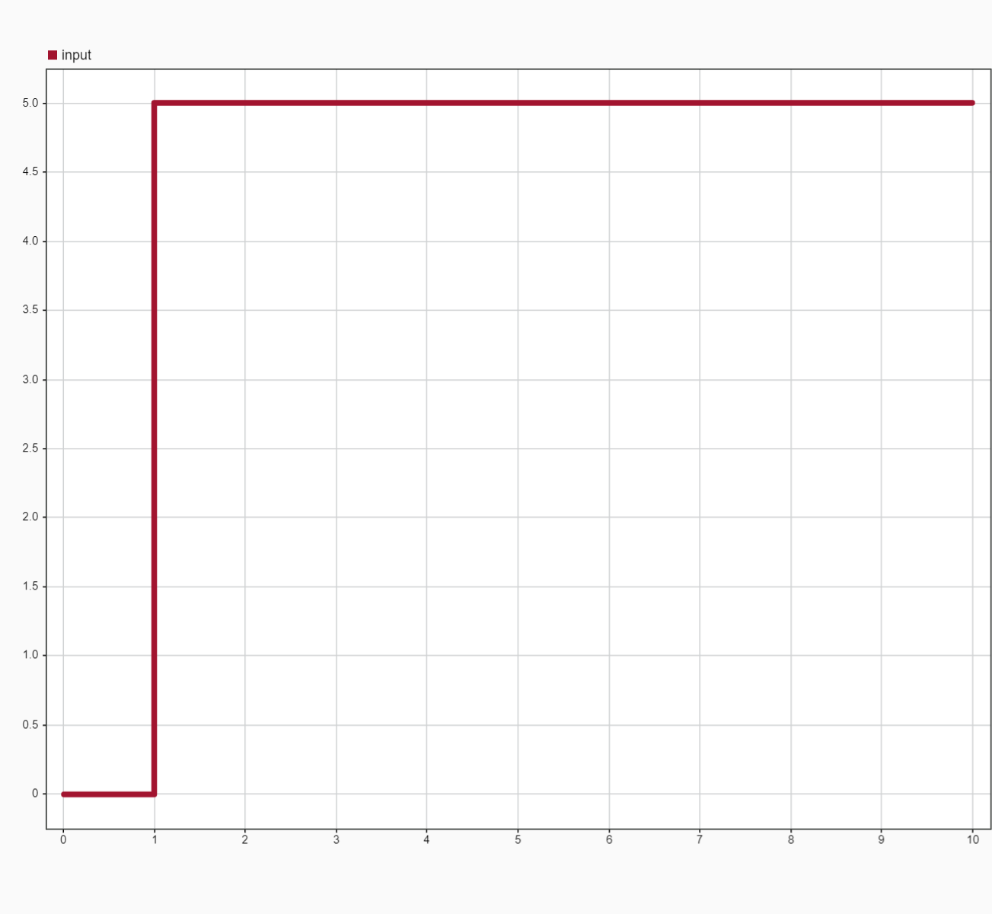
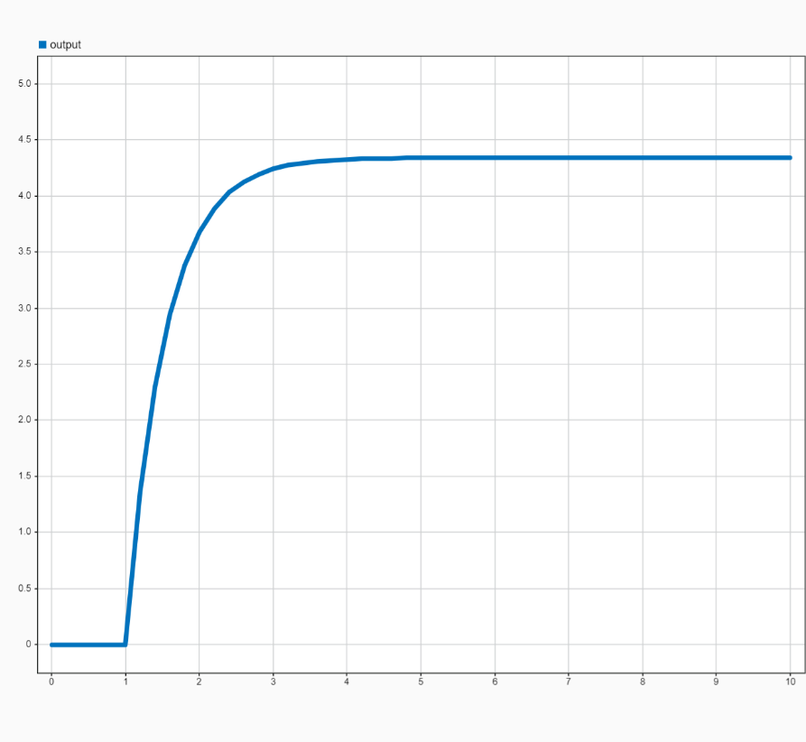
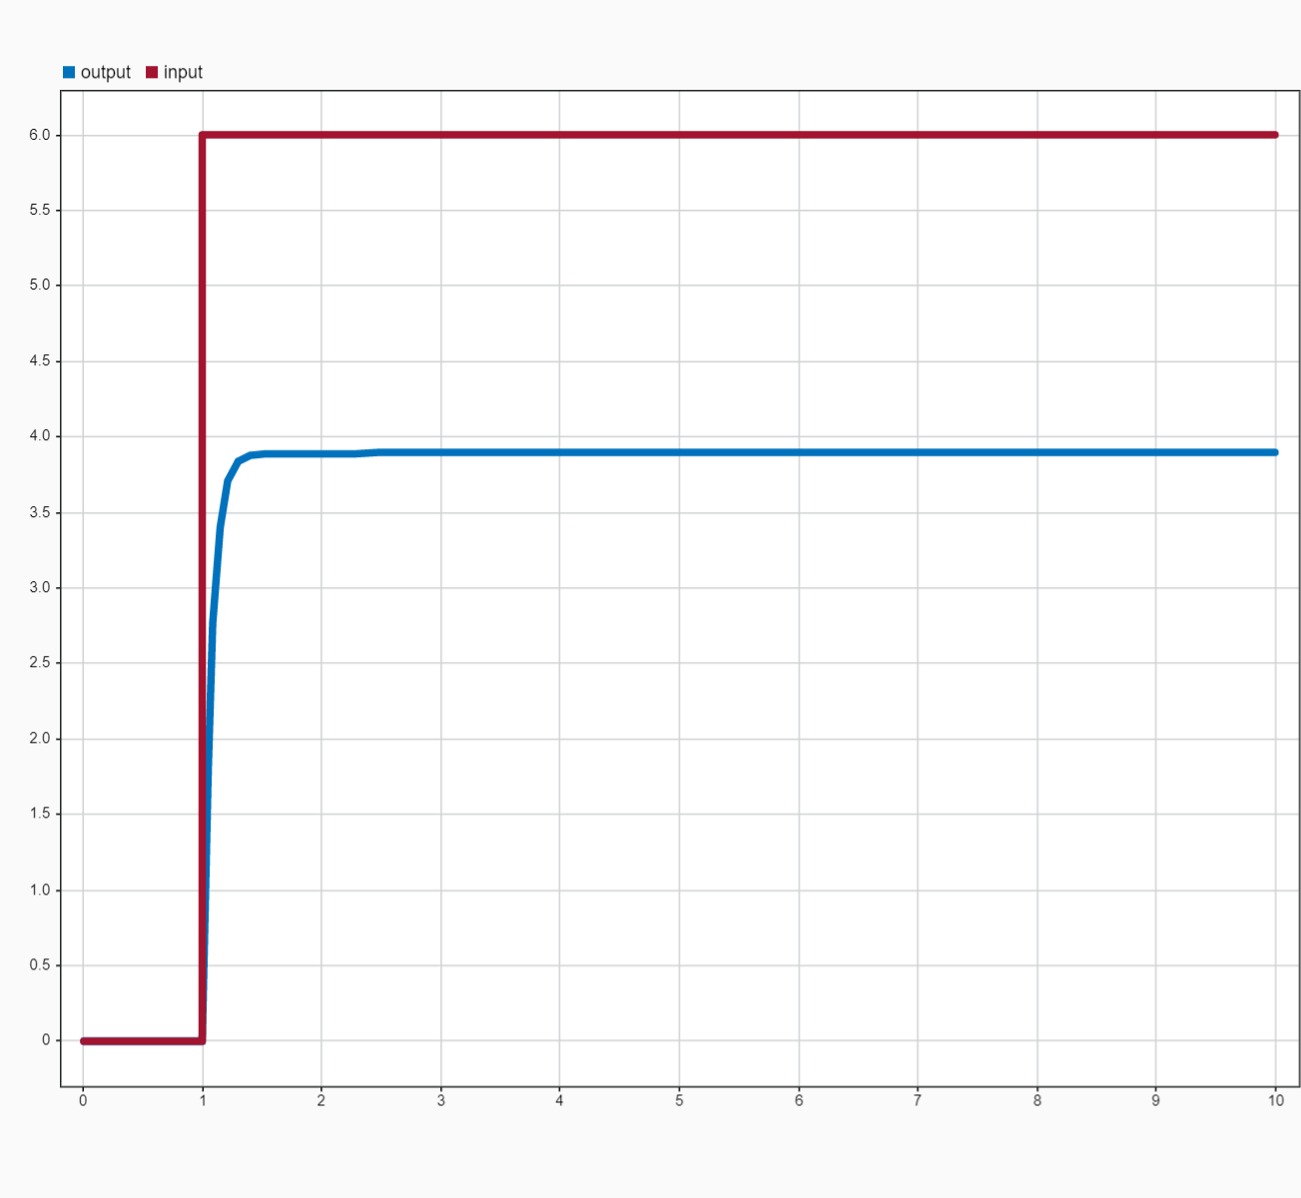
實驗3-1(5V)

Slide 7
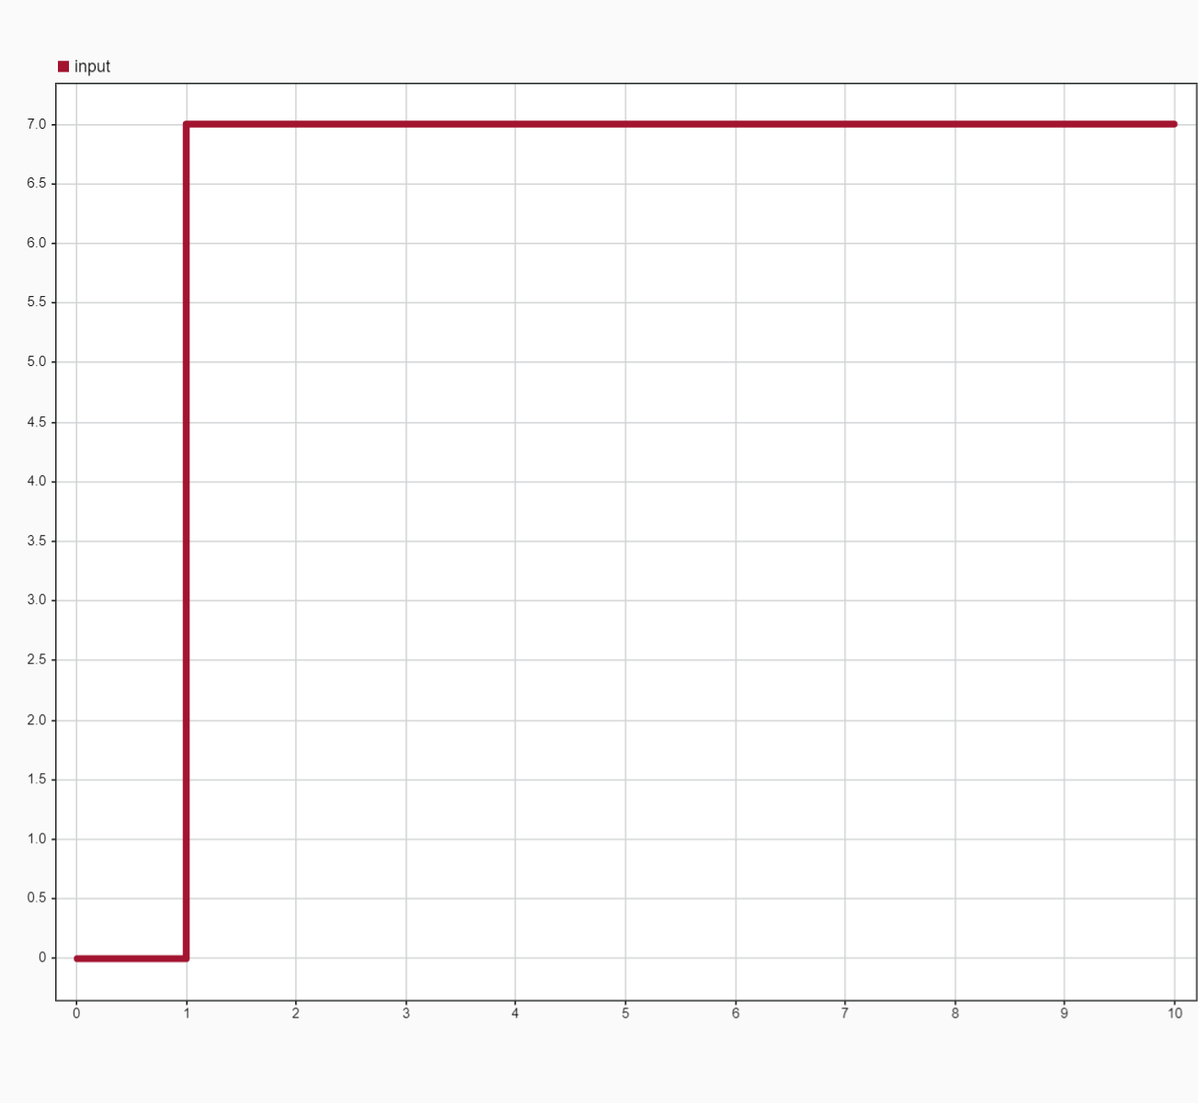
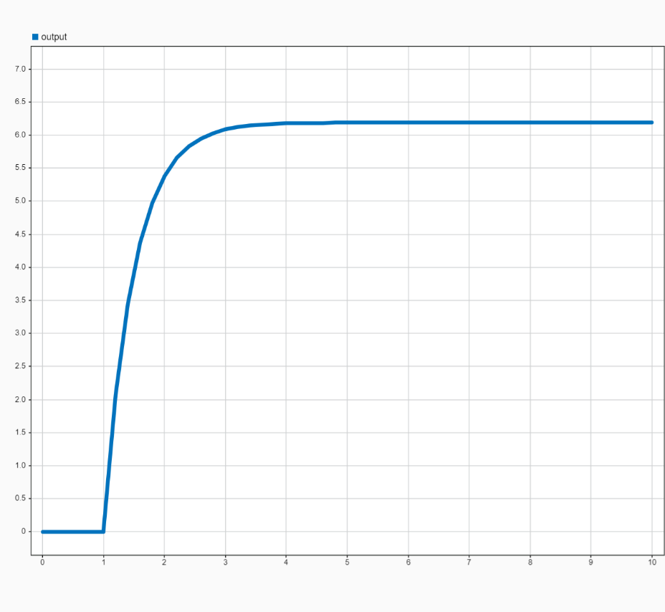
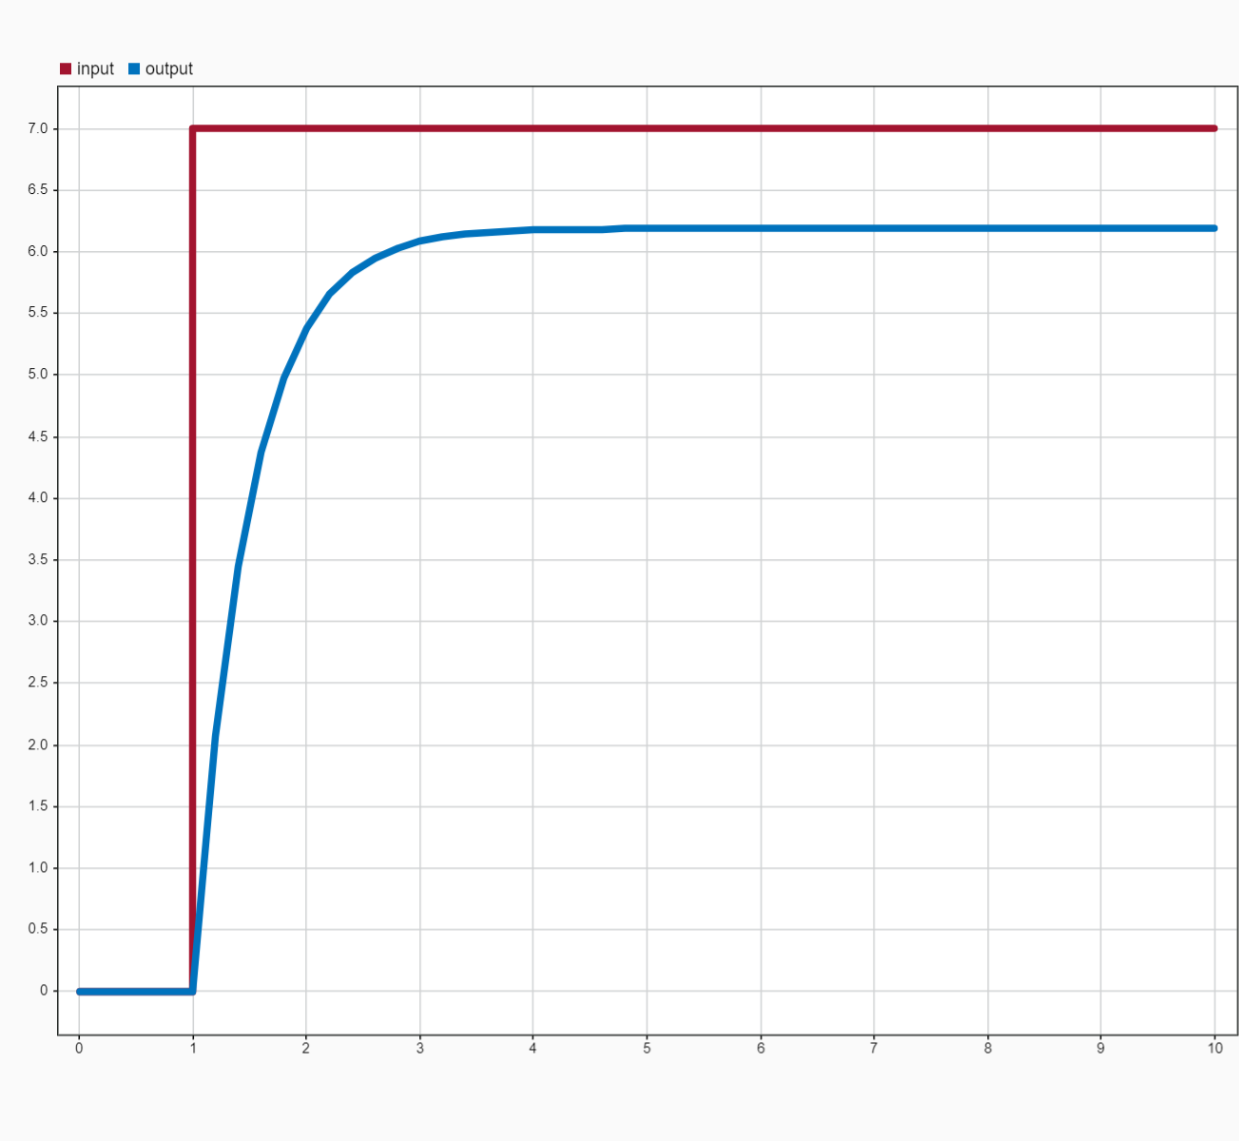
實驗3-1(7V)

Slide 8
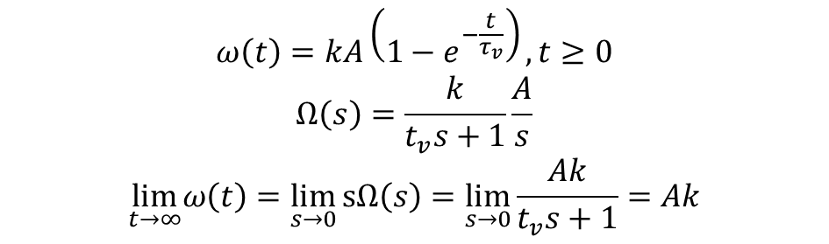
實驗3-2
$$ω\left(t\right)=kA\left(1−e^{−\frac{t}{τ_{v}}}\right), t≥0$$
$$Ω\left(s\right)=\frac{k}{t_{v}s+1}\frac{A}{s}$$
$$\lim_{t→∞}ω\left(t\right)=\lim_{s→0}{sΩ\left(s\right)}=\lim_{s→0}{\frac{Ak}{t_{v}s+1}}=Ak$$

Slide 9
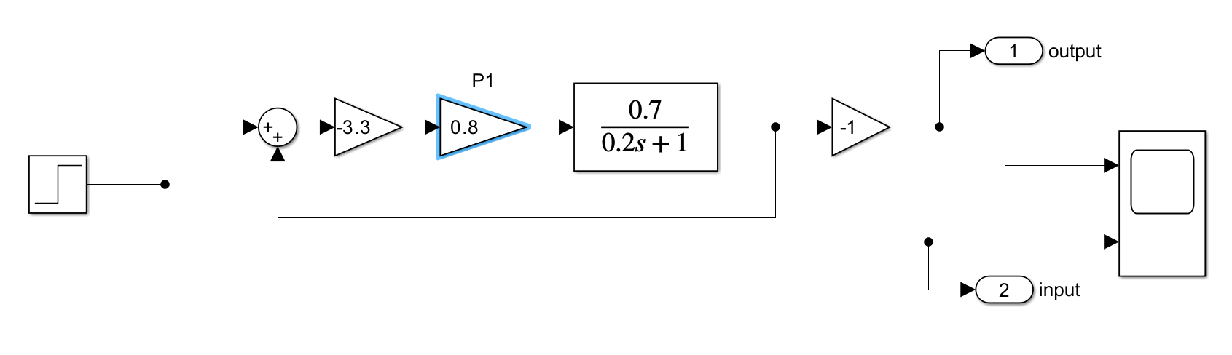
實驗3-2

Slide 10
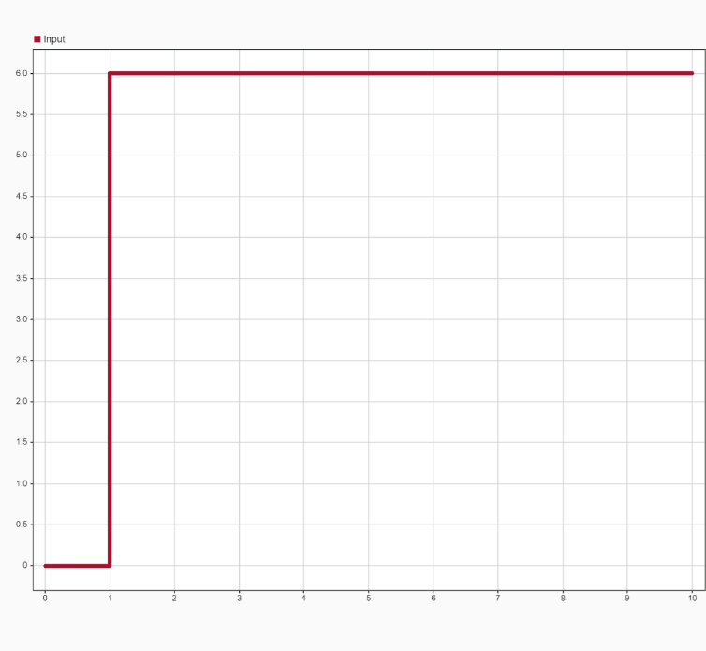
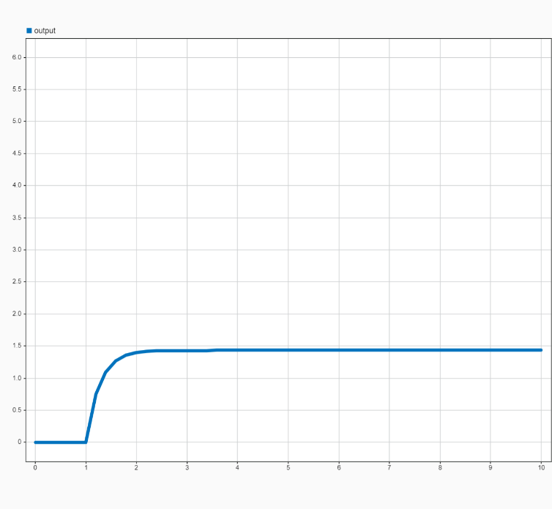
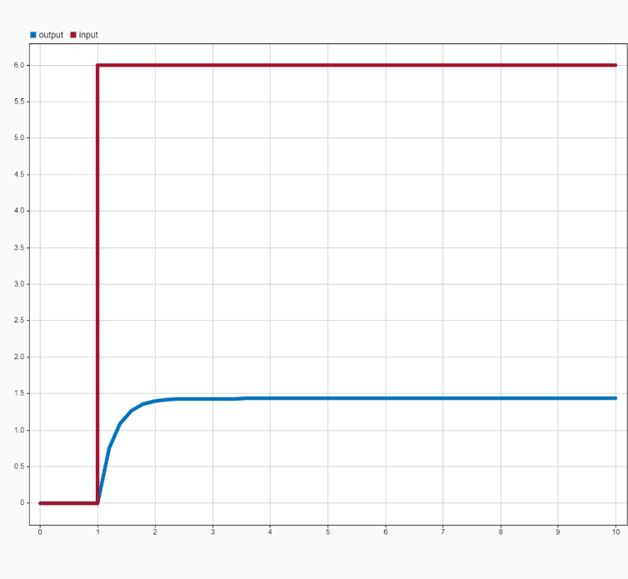
實驗3-2

Slide 11
表 3-5、P1 調整至 25%
項目 | 輸入信號 Ea(V) | 響應穩態值 ωss(V) | 增益 ωss(V)/Ea(V) | 步階響應值 0.632*ωss(V) | 時間常數 τv
實驗 | 6.01 | 2.3 | 0.38 | 1.45 | 0.35
理論 | 6 | 2.71 | 0.45 | 1.71 | 0.476

Slide 12

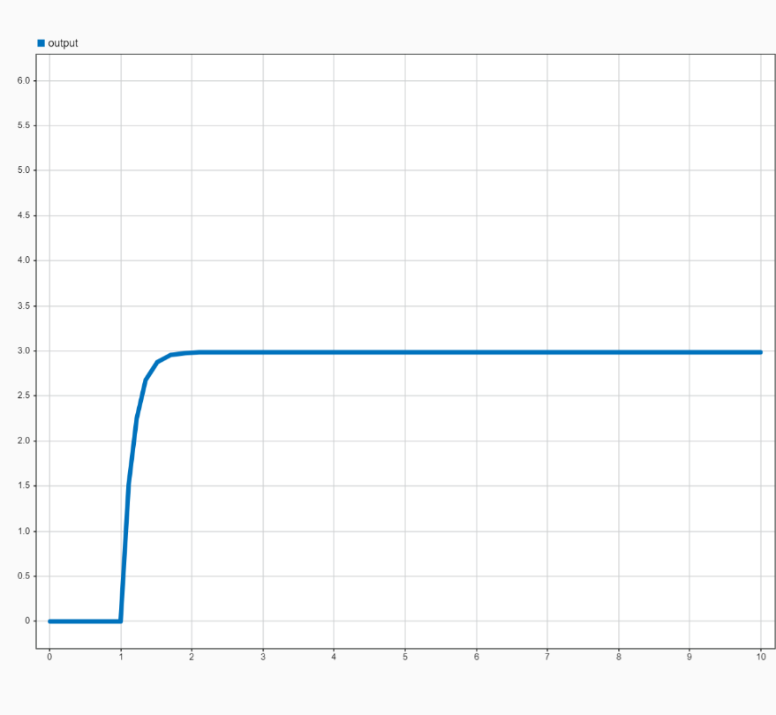
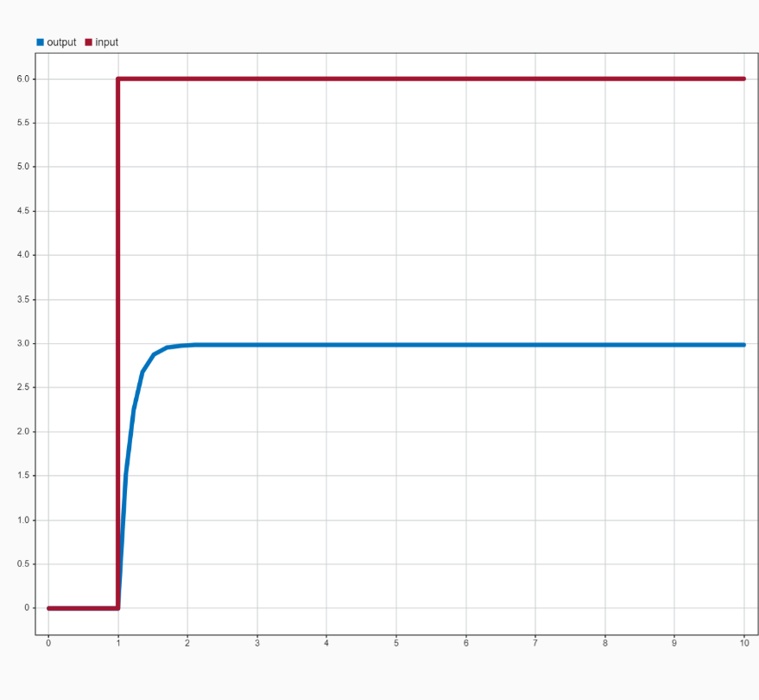
實驗3-2

Slide 13
表 3-6、P1 調整至 50%
項目 | 輸入信號 Ea(V) | 響應穩態值 ωss(V) | 增益 ωss(V)/Ea(V) | 步階響應值 0.632*ωss(V) | 時間常數 τv
實驗 | 5.97 | 3.6 | 0.6 | 2.27 | 0.31
理論 | 6 | 3.73 | 0.62 | 2.36 | 0.328

Slide 14
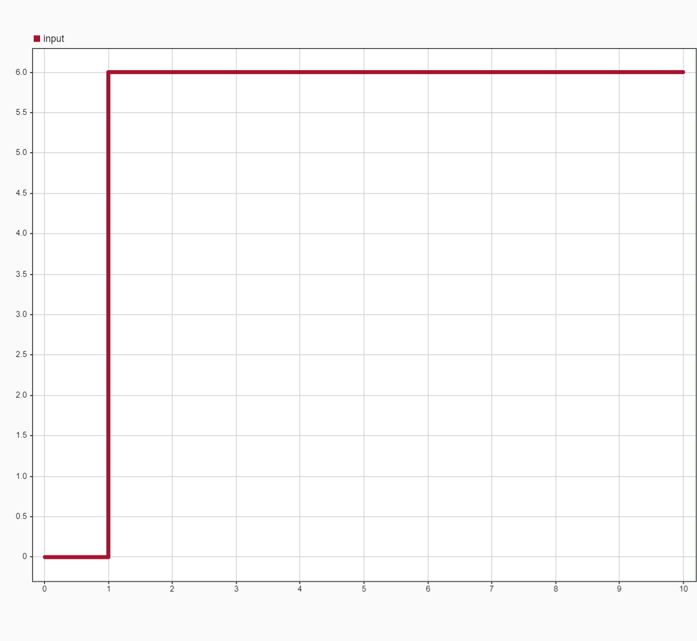
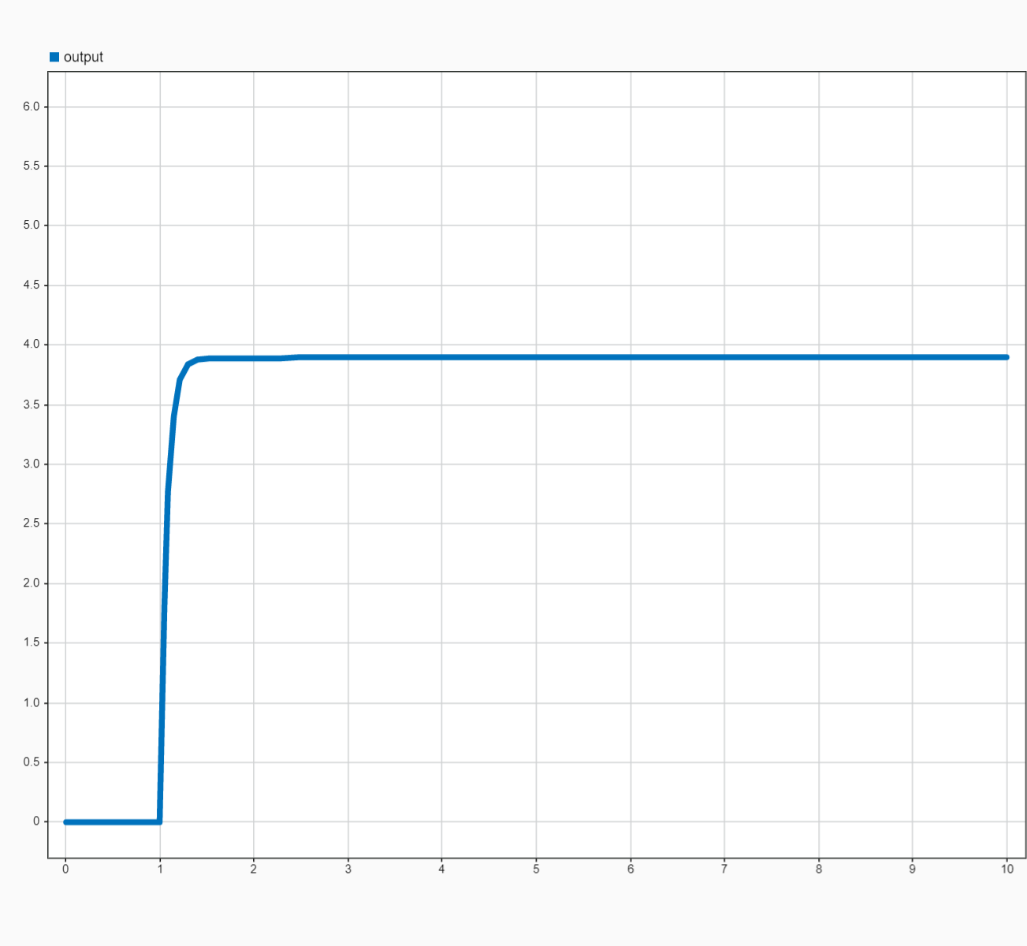
實驗3-2

Slide 15
表 3-7、P1 調整至 80%
項目 | 輸入信號 Ea(V) | 響應穩態值 ωss(V) | 增益 ωss(V)/Ea(V) | 步階響應值 0.632*ωss(V) | 時間常數 τv
實驗 | 6.1 | 4.29 | 0.7 | 2.71 | 0.2
理論 | 6 | 4.35 | 0.72 | 2.75 | 0.239

Slide 16
問題討論
Ans:時間常數的數值會下降，導致上升時間變快，更快進入穩態

Slide 17
問題討論
Ans:增加比例增益，會使輸出電壓更接近輸入電壓，降低系統誤差值

Slide 18
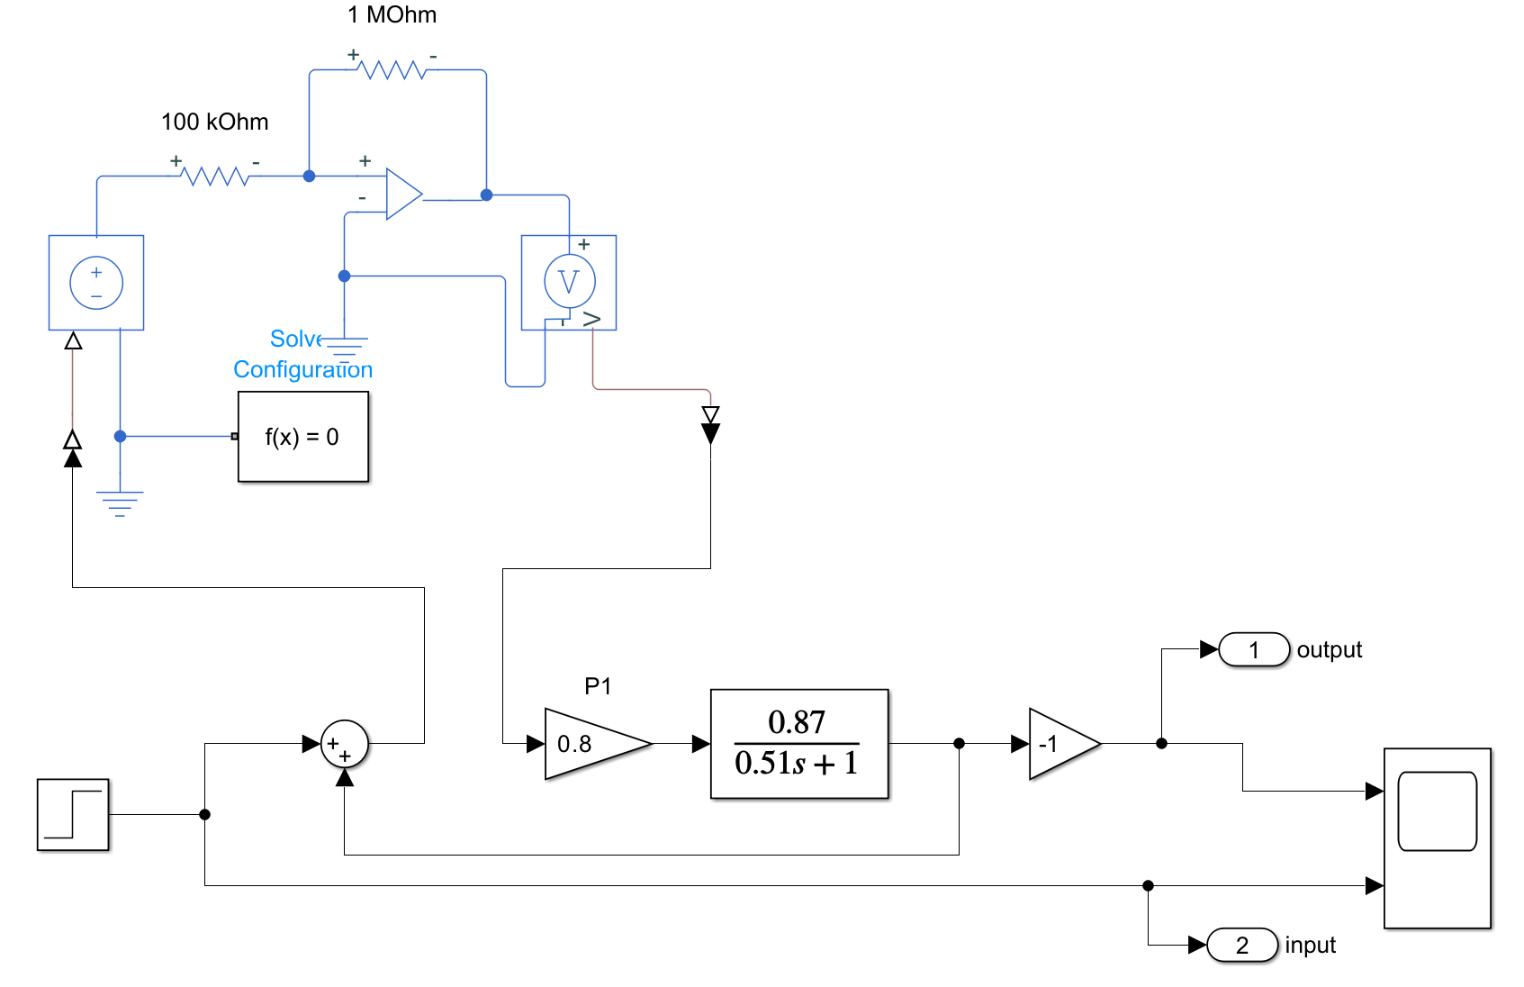
問題討論

Slide 19
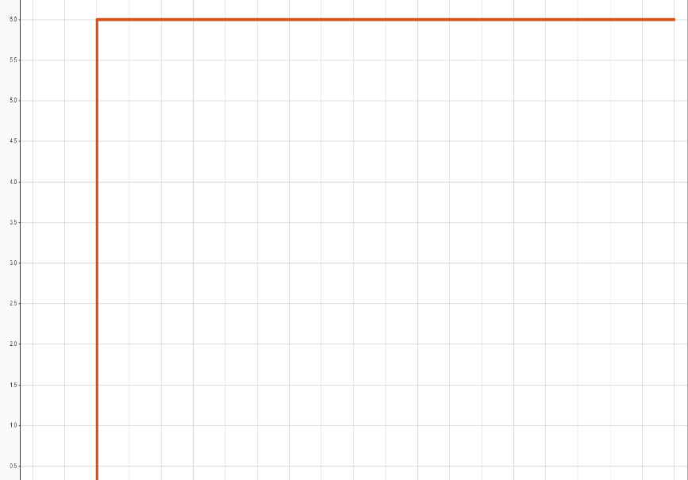
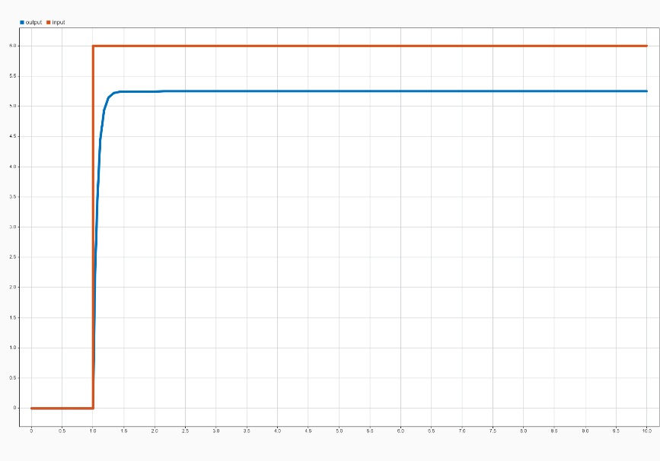
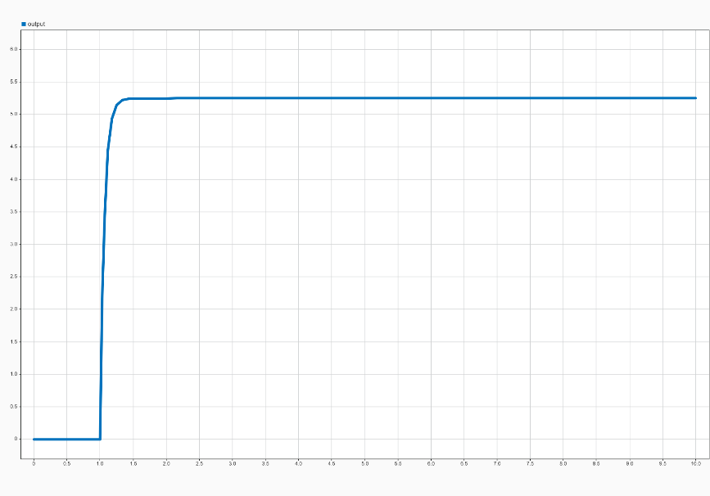
問題討論

Slide 20
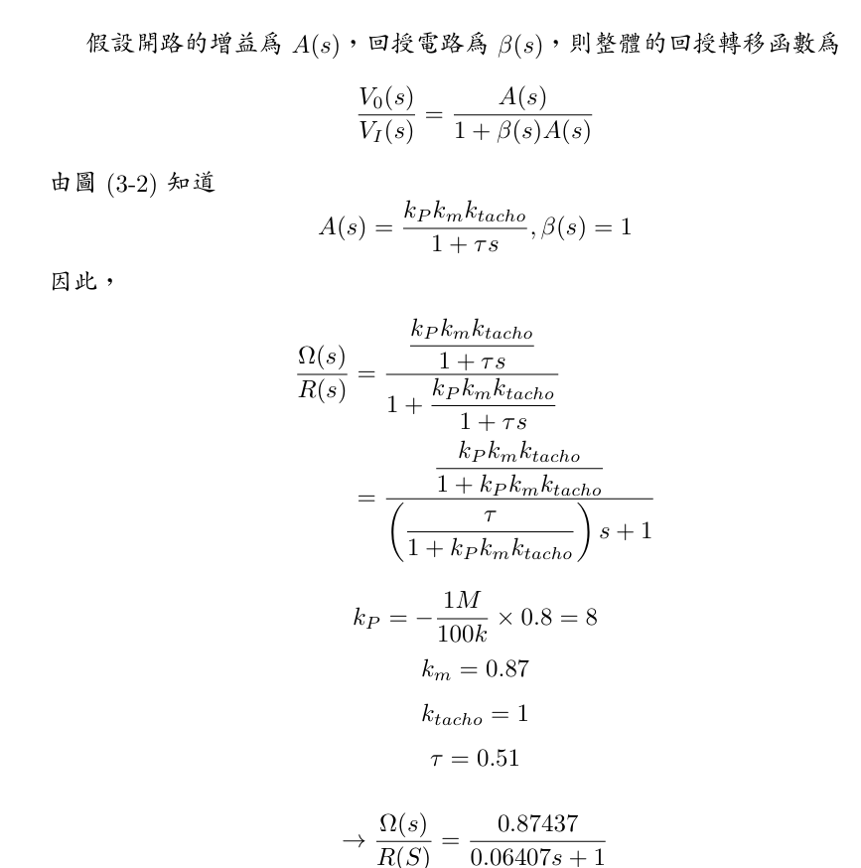
問題討論

Slide 21
問題討論
閉迴路系統加入了反饋電路，使得其對外部干擾訊號的靈敏度下降，因此所測得的結果會比較精確，得到的增益也會上升

